Slide 1
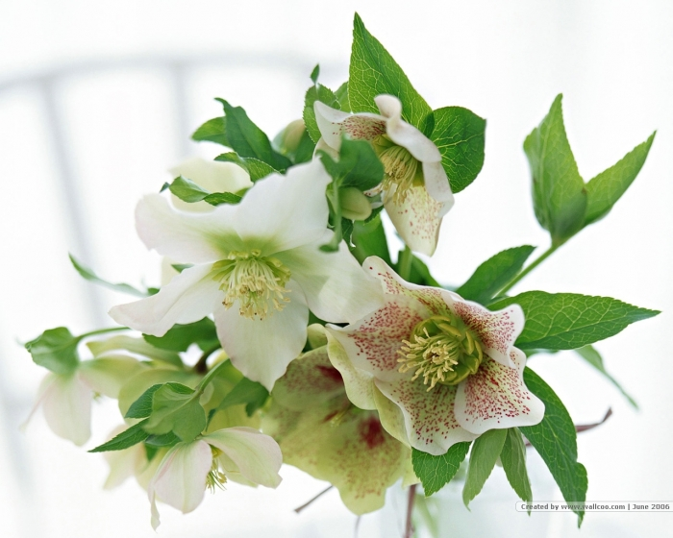
Kính chào thầy, cô đến dự giờ thăm lớp.
Môn:Chính tả
LỚP BA

Slide 2
Chính tả :
Kiểm tra bài cũ

Slide 3
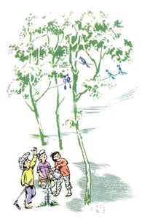
Chính tả: Nhớ- viết
Bài hát trồng cây
Ai trồng cây
Người đó có tiếng hát
Trên vòm cây
Chim hót lời mê say.
Ai trồng cây
Người đó có ngọn gió
Rung cành cây
Hoa lá đùa lay lay.
Ai trồng cây
Người đó có bóng mát
Trong vòm cây
Quên nắng xa đường dài.
Ai trồng cây
Người đó có hạnh phúc
Mong chờ cây
Mau lớn lên từng ngày.
Bế Kiến Quốc

Slide 4
Chính tả : Nhớ - viết
Bài hát trồng cây
v
òm cây
ngọn ó
gi
qu
ên

Slide 5
Chính tả : Nhớ-viết
Bài hát trồng cây
Lỗi

Slide 6
Chính tả: Nhớ - viết
Bài hát trồng cây
Ai trồng cây
Người đó có tiếng hát
Trên vòm cây
Chim hót lời mê say.
Ai trồng cây
Người đó có ngọn gió
Rung cành cây
Hoa lá đùa lay lay.
Ai trồng cây
Người đó có bóng mát
Trong vòm cây
Quên nắng xa đường dài.
Ai trồng cây
Người đó có hạnh phúc
Mong chờ cây
Mau lớn lên từng ngày.
Bế Kiến Quốc

Slide 7
Chính tả: Nhớ - viết
Bài hát trồng cây
2)Điền vào chỗ trống:
a) rong, dong hay giong
rong
dong
rong
rong
giong
?
… ruổi, … chơi, thong… , trống … cờ mở , gánh hàng …
rủ
b) rủ hay rũ
rủ
rủ
rũ
?
cười … rượi, nói chuyện … rỉ, … nhau đi chơi, lá … xuống mặt hồ

Slide 8
Chúc thầy, cô nhiều sức khỏe

